Slide 1
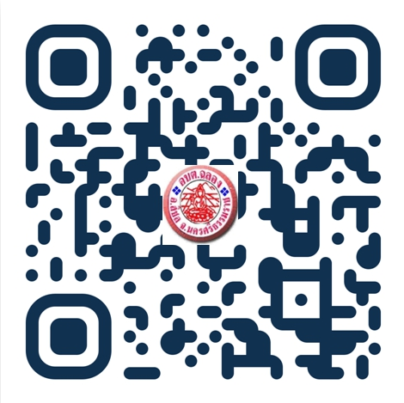
017E-Service
บริการยื่นขอรับสนับสนุนน้ำเพื่ออุปโภคบริโภค
การขออนุญาตสามารถดำเนินการผ่านระบบออนไลน์ ดังนี้
ผ่านลิงค์ https://forms.gle/mAMmSygtFd3VAy7T9
การสแกน
Qr-Code

